Slide 1
OpenClassrooms
Hugo REBEIX
Parcours Data Science
Projet 2 : « Analyser les données de systèmes educatifs »

Slide 2

Contexte
Une Startup de le EdTech, qui propose des contenus de formation en ligne, cherche à développer ses activités à l international
En tant que Data Scientist, on me demande d évaluer une base de données opendata pour déterminer si elle peut servir de support pour trouver de nouveaux prospects

Slide 3

La Base de données
La banque mondiale propose des données sous formes d’indicateurs par pays et zones du monde.
On s’intéresse ici à la partie Education Statistics qui contient environ 3600 indicateurs sur 241 pays et zones géographiques

Slide 4
Objectifs
Valider la qualité du jeu de données
Décrire les informations
Sélectionner les informations pertinentes
Qualifier des indicateurs
Sélectionner quelques pays où le marché pourrait être intéressant

Slide 5
Environnement
Anaconda 4.9.2
Python 3.8.3
Jupyter Lab 2.1.5
Pandas 1.0.5
Matplotlib 3.2.2
Numpy 1.18.5
Bokeh 2.1.1
Repository GitHub : https://github.com/khub41/OC_P02

Slide 6
Sommaire
Analyse préliminaire
Nettoyage
Analyse d’indicateurs et sélections de pays
Visualisations et projections
Conclusion

Slide 7
Analyse préliminaire
Evaluer le set de données

Slide 8
Jointures
4 fichiers rassemblés en un seul
Un fichier avec les données numériques des indicateurs par pays
Un fichier contenant les metadatas des pays
Un fichier contenant les metadatas des indicateurs
Un fichier contenant une description des indicateurs en termes de sources.
Jointures réalisées avec pandas.merge() dans un notebook.
Résultat : 870 492 lignes pour 124 colonnes
Table sauvegardée à l’issue du notebook en format CSV

Slide 9
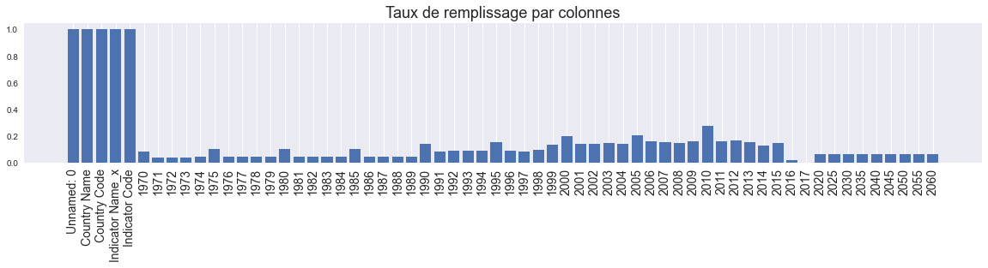
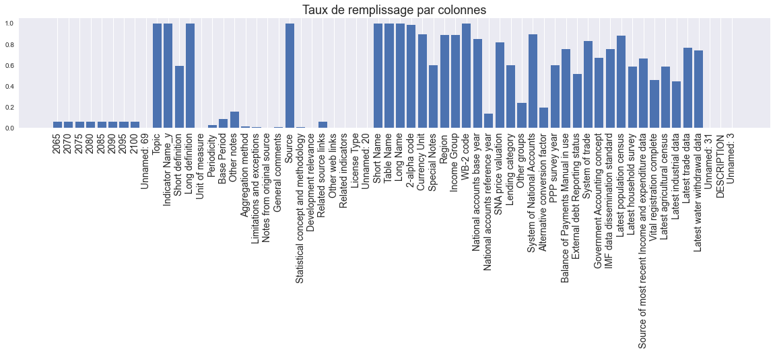
Remplissage par colonnes

Slide 10
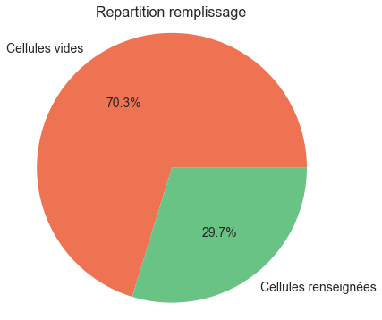
Remplissage absolu

Slide 11
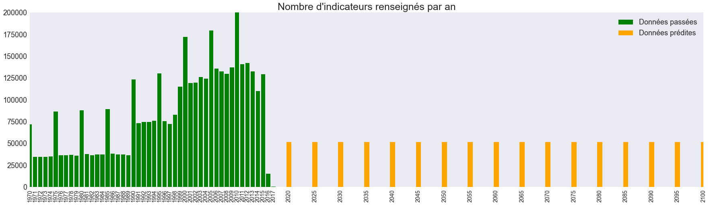
Remplissage des colonnes années
Les données sont très renseignées jusqu’à 2015 puis très peu de données entre 2016 et 2019.
Les projections commencent en 2020, jusqu’à 2100.

Slide 12
Qualification du set de données
Ce set de données contient beaucoup de colonnes inutiles et de données non renseignées.
Le nombre important d indicateurs ainsi que la grande quantité de prédictions rend ce set de données tout à fait adapté à notre étude, moyennant une compréhension de la base et un nettoyage

Slide 13
Nettoyage

Slide 14
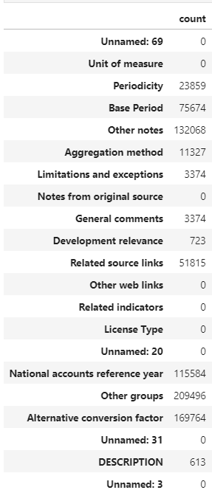
Filtrage des colonnes
Suppression arbitraire des colonnes remplies à moins de 25% sauf pour les colonnes années qui sont la valeur ajoutée

Slide 15
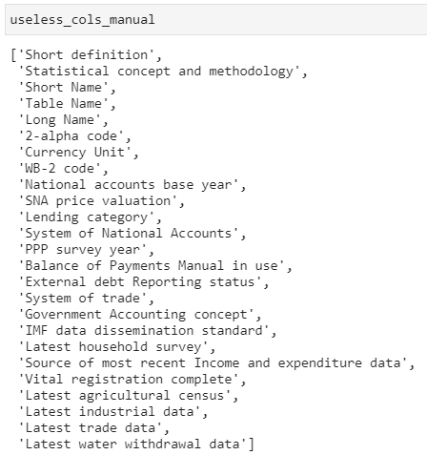
Filtrage des colonnes
Suppression manuelle des colonnes avec observation rapide du contenu sur le notebook.

Slide 16
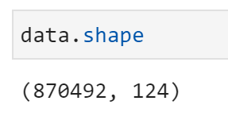
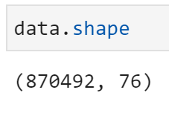
Résultat nettoyage

Slide 17
Analyse d’indicateurs
Et sélection de pays

Slide 18
Indicateurs ciblés
Accès à internet
Population
Alphabétisation
PIB
Nombre d’élèves du secondaire
Critères à faire valider par l’expert métier

Slide 19
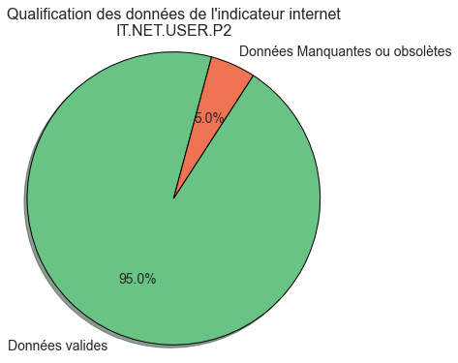
Indicateur Internet
« Internet Users per 100 people»
Code World Bank:
IT.NET.USER.P2

Slide 20
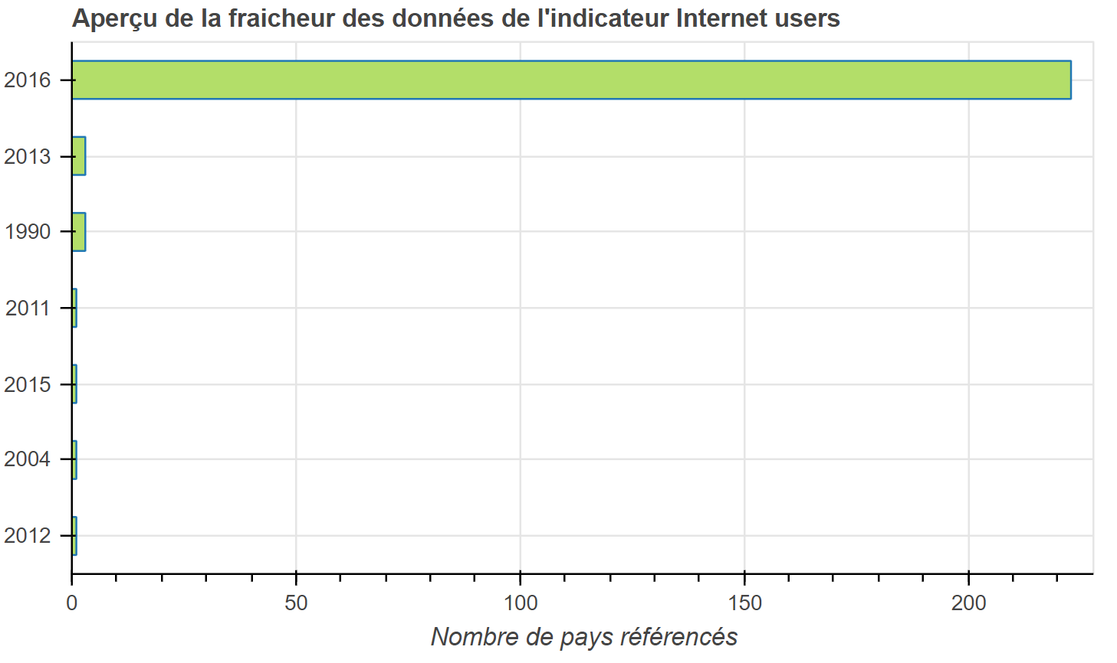
Indicateur Internet
« Internet Users per 100 people»
Code World Bank:
IT.NET.USER.P2

Slide 21
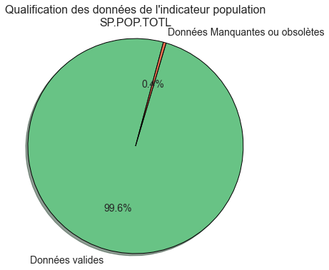
Indicateur Population
«Population, total»
Code World Bank:
SP.POP.TOTL

Slide 22
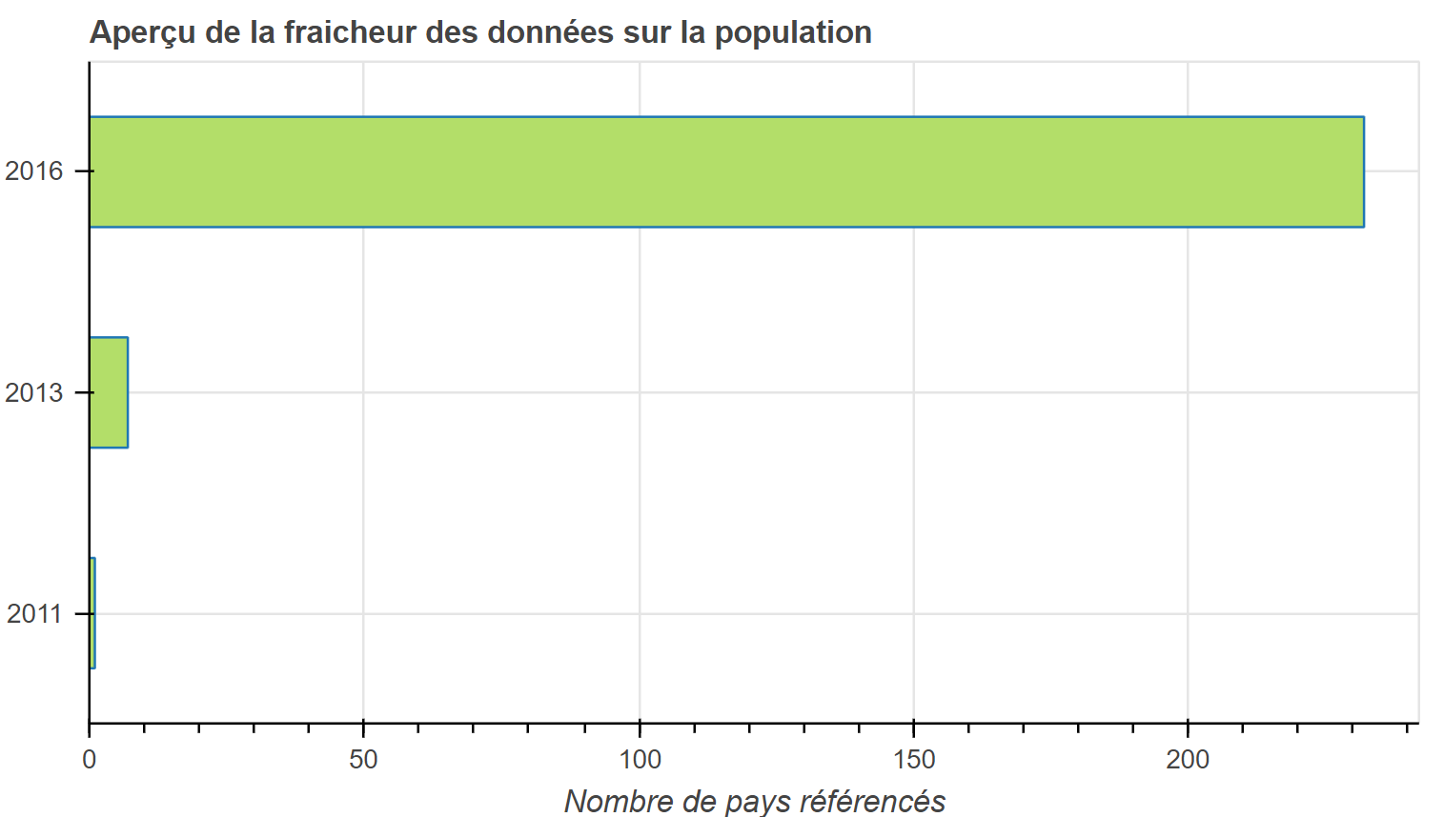
Indicateur Population
«Population, total»
Code World Bank:
SP.POP.TOTL

Slide 23
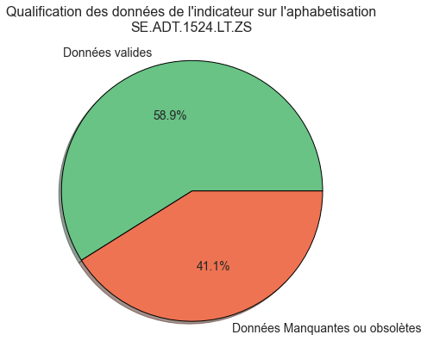
Indicateur Literacy
«Youth literacy rate, population 15-24 years, both sexes (%)»
Code World Bank:
SE.ADT.1524.LT.ZS

Slide 24
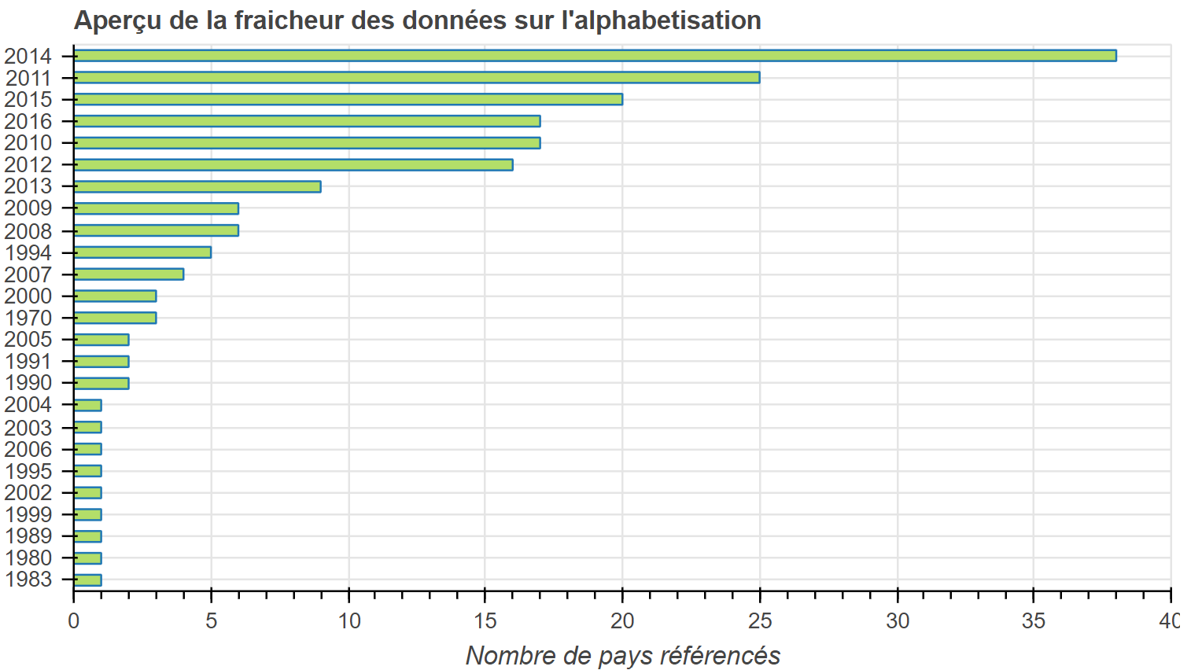
Indicateur Literacy
«Youth literacy rate, population 15-24 years, both sexes (%)»
Code World Bank:
SE.ADT.1524.LT.ZS

Slide 25
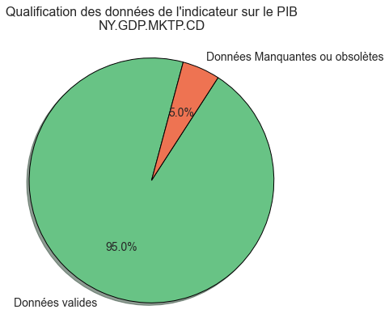
Indicateur PIB
« GDP (current US$) »
Code World Bank:
NY.GDP.MKTP.CD

Slide 26
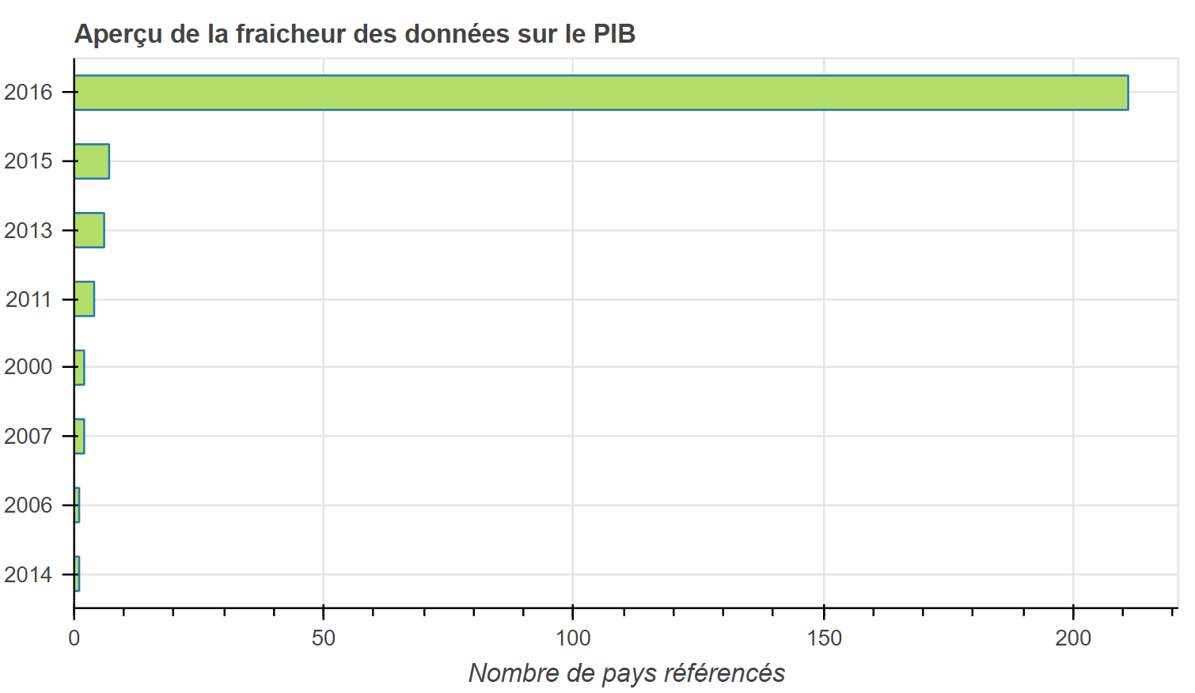
Indicateur PIB
« GDP (current US$) »
Code World Bank:
NY.GDP.MKTP.CD

Slide 27
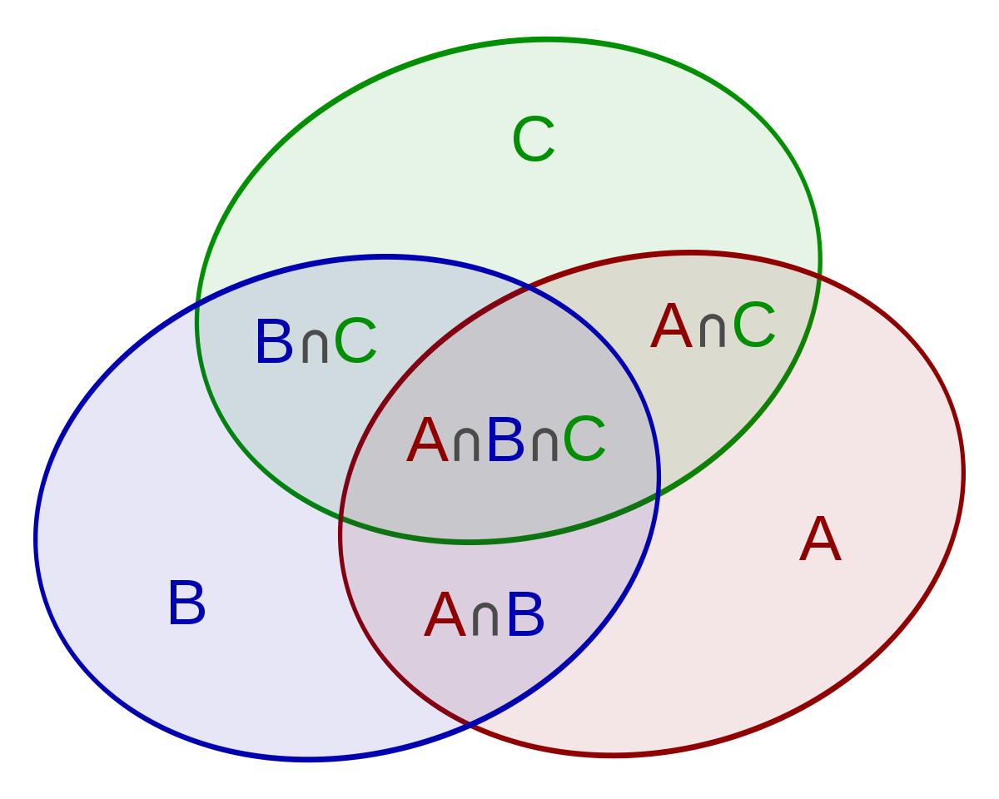
Méthode de sélection

Slide 28
Critères de sélection #1
Indicateur | Unité | Critère | Nombre de pays pré sélectionnés
Internet | Nb d’utilisateurs pour 100 personnes | > 75 pour les données 2016 > 65 pour les données 2010 - 2015 | 65
Population | Nb de personnes | > premier quartile | 180
Alphabétisation | Taux | > 10ème percentile | 127
PIB | USD | > premier quartile | 171
Après intersection
13 pays
Russian Federation, Kazakhstan, Singapore, Bahrain, Latvia, Estonia, Puerto Rico, Malaysia, Kuwait, Azerbaijan, Spain, Qatar

Slide 29
Critères de sélection #1
Inconvénients :
Elimination des pays sans données
Pas de donnée de projection prises en compte
Mauvaise approche de la donnée Internet users
Il serait plus intéressant de relier la donnée population et la donnée internet pour obtenir une quantité de population utilisant internet

Slide 30
Critères de sélection #2
Indicateur | Unité | Critère | Nombre de pays pré selectionnés
Internet/Population | Nb dutilisateurs dinternet | > Au troisième quartile | 58
Alphabétisation | Taux | > médiane | 92
PIB | USD | > médiane | 117
Argentina, Brazil, China, Colombia, East Asia & Pacific, East Asia & Pacific (excluding high income), Europe & Central Asia, Europe & Central Asia (excluding high income), Indonesia, Iran, Islamic Rep., Italy, Malaysia, Mexico, Philippines, Poland, Russian Federation, Saudi Arabia, South Africa, Spain, Thailand, Turkey, Ukraine, Upper middle income
Après intersection
23 pays/zones

Slide 31
Critères de sélection #2
Inconvénients :
Elimination des pays sans données
Pas de donnée de projection prises en compte
Avantage :
« Meilleure » sélection

Slide 32
Sélection retenue
Selection #2 retenue en excluant les « zones »
Les données de projection seront évaluées graphiquement dans la partie suivante
Argentina, Brazil, China, Colombia, Indonesia, Iran, Islamic Rep., Italy, Malaysia, Mexico, Philippines, Poland, Russian Federation, Saudi Arabia, South Africa, Spain, Thailand, Turkey, Ukraine. 18 PAYS

Slide 33
Visualisations et projections
Avec Bokeh

Slide 34
Indicateurs prédictifs
Indicateurs retenus:
Wittgenstein Projection: Population age 20-24 in thousands by highest level of educational attainment. Lower Secondary. Total
Wittgenstein Projection: Population age 20-24 in thousands by highest level of educational attainment. Post Secondary. Total
Si le premier indicateur baisse tandis que l’autre augmente alors le nombre d’élèves dans le secondaire augmente

Slide 35
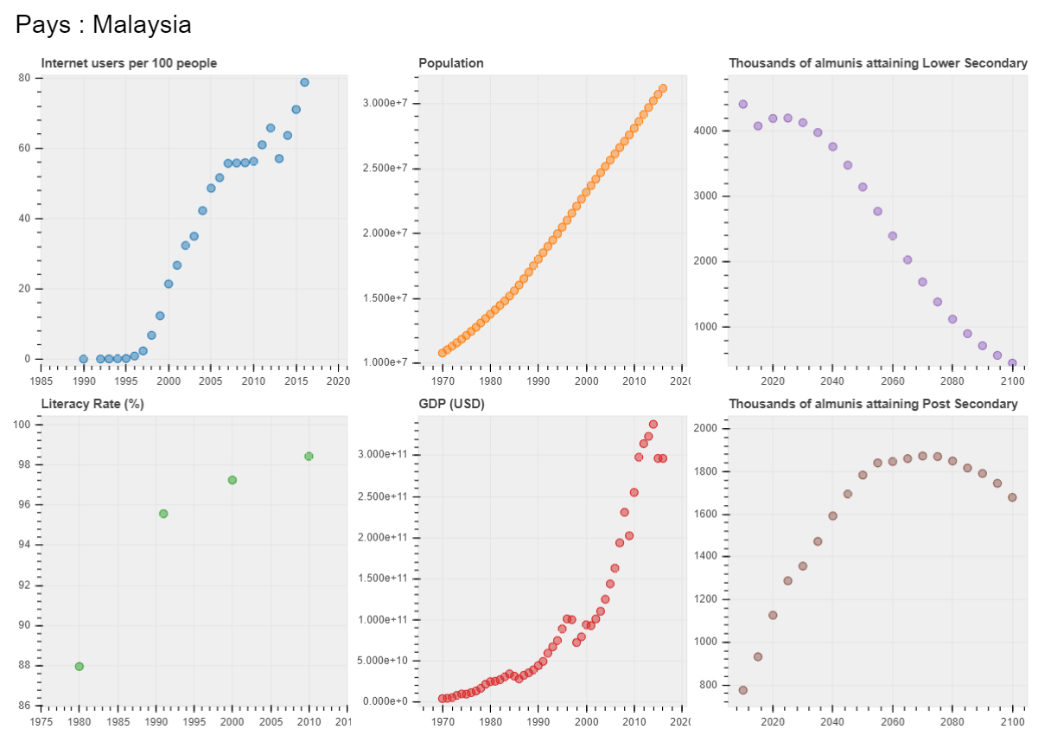
Exemple de visualisations

Slide 36
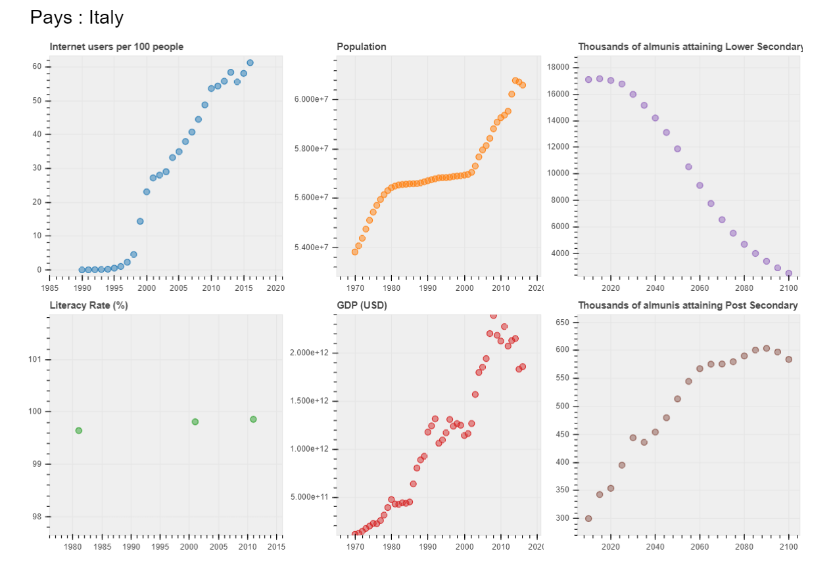
Exemple de visualisations

Slide 37
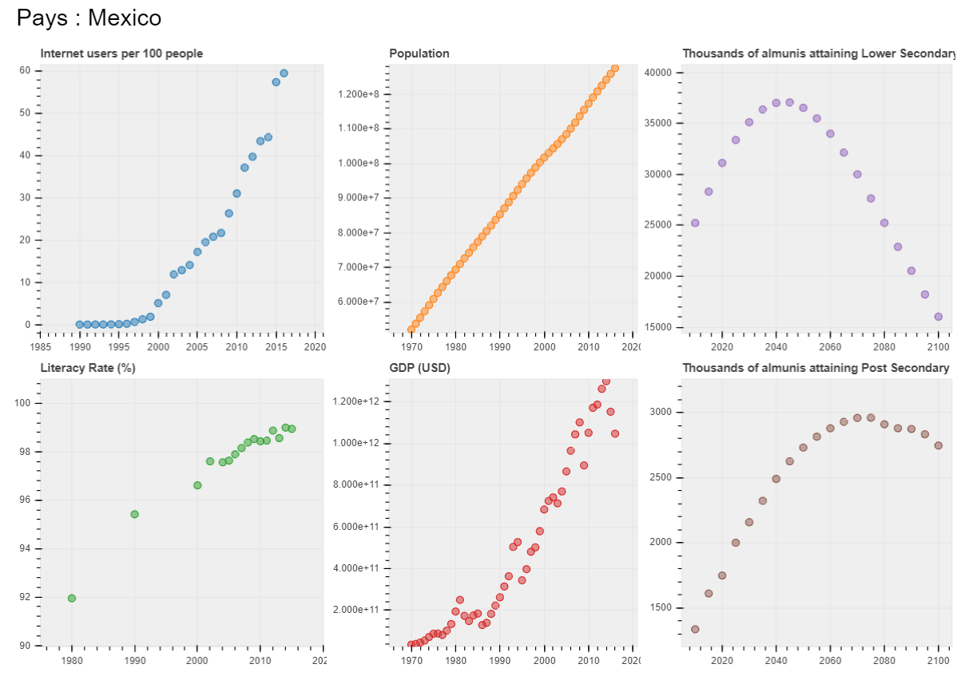
Exemple de visualisations

Slide 38
Conclusion
Perspectives

Slide 39
Conclusion
Grande quantité d’informations
Indicateurs variés
Base demandant un traitement préliminaire
Je recommande cette base pour la recherche de nouveaux marchés

Slide 40
Perspectives
Cahier des charges pour sélection plus pertinente
Analyse de données sur le nombre de professeurs
Système de scoring type marketing
Création de cartes avec Bokeh pour une meilleure visualisation des pays stratégiques
Faire une sélection arithmétique sur les indicateurs de projections

Slide 41
Annexe
Exemple de système de scoring type marketing
Indicateur | Classement | Nb points
PIB | 1er quart | 10
 | 2ème quart | 5
 | 3ème quart | 3
 | 4ème quart | 0
 | Pas de données | 0
Taux d’alphabétisation | 1ère moitié | 5
 | 2ème moitié | 0
 | Pas de données | 2 pts si PIB>mediane 0 pts si PIB<mediane
… Etc
En faisant la somme des points de chaque pays en prenant les X meilleurs scores on obtient à mon avis une meilleure sélection

